Slide 1
PHÂN LOẠI LAPTOP DỰA THEO CẤU HÌNH CHO TRƯỚC
Thành viên:
1612001 – Hoàng Dân An
1612165 – Nguyễn Đào Vinh Hải
Notes:
<number>

Slide 2

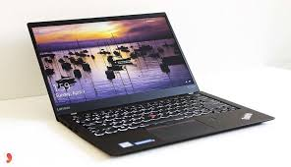
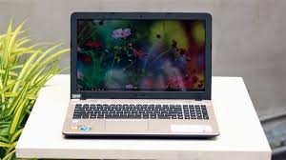
Motivation
- Giúp phân loại các laptop ví dụ như laptop gaming, laptop đồ họa, laptop văn phòng học tập.

Slide 3
Collect Data
Collect Data from website:
Thegioididong
NguyenKim
PhongVu
Import data collected to file CSV
Nhóm sử dụng những phương pháp để lấy dữ liệu:
Crawl bot, parse html.
Dữ liệu nhóm thu thập được
Phong Vũ: 60
Thegioididong: 252
Nguyễn Kim: 278
Dữ liệu đã gán nhãn.

Slide 4
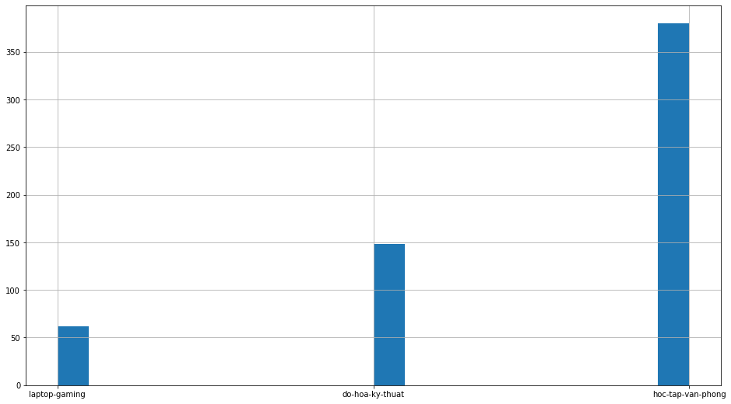
Collect data
Biểu đồ về laptop phân loại theo nhu cầu

Slide 5
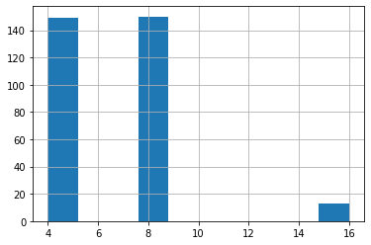
Collect data
Biểu đồ về dung lượng RAM của laptop

Slide 6
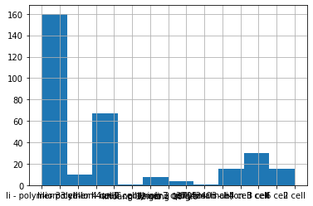
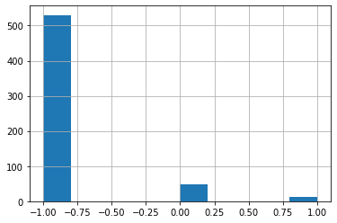
Collect data
Biểu đồ về battery của laptop
Biểu đồ về keyboardlight của laptop

Slide 7
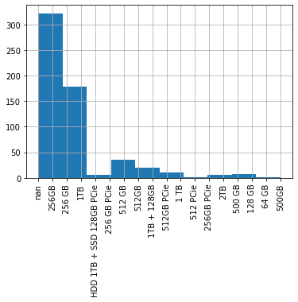
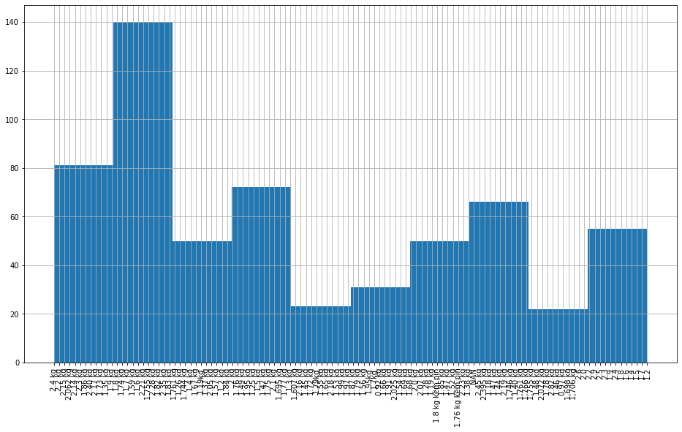
Collect data
Biểu đồ về dung lượng của laptop
Biểu đồ về weight của laptop

Slide 8
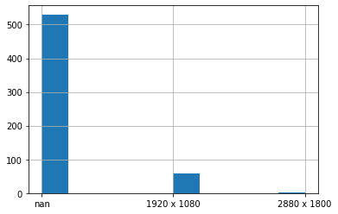
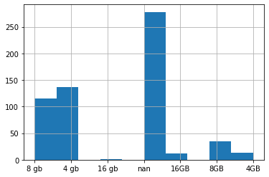
Collect data
Biểu đồ về resolution của laptop
Biểu đồ về RAM của laptop

Slide 9
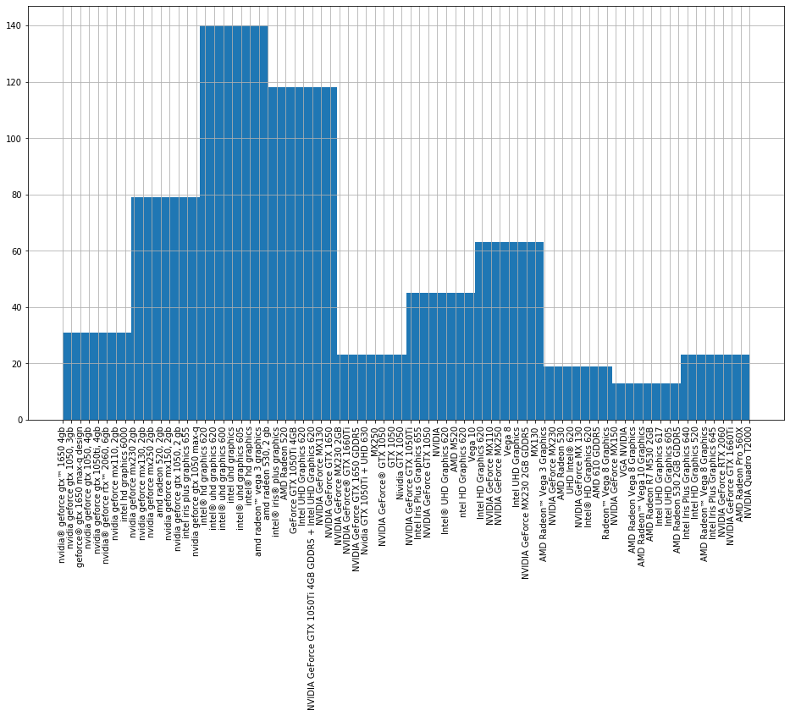
Collect data
Biểu đồ về graphic của laptop

Slide 10
Feature
-Sau khi vẽ các biểu nhóm quyết định bỏ những feature của bài toán đó là:
- Battery vì khá nhiều giá trị phức tạp và không cần thiết cho phân lớp laptop
- Cột keyboard light bỏ ra vì có quá nhiều giá trị thiếu
- Ở cột độ phân giải, ta có quá nhiều giá trị thiếu, giá trị có thì độ phân giải khác cao, nên ta sẽ quyết định bỏ cột này đi

Slide 11
Feature
cpu_name
weight
cpu_name
Feature
ssd
disk
Graphic
Ram

Slide 12
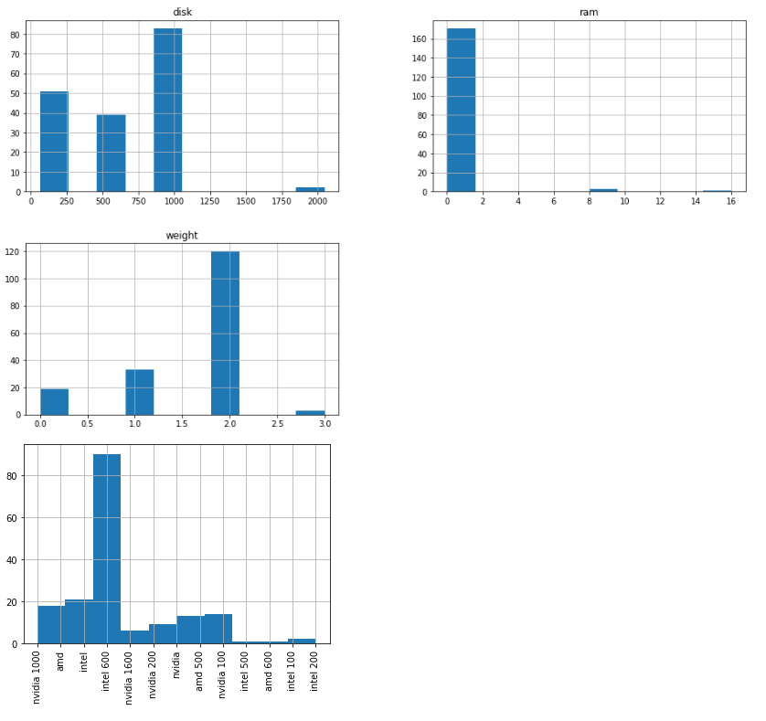
Tiền xử lí dữ liệu

Slide 13
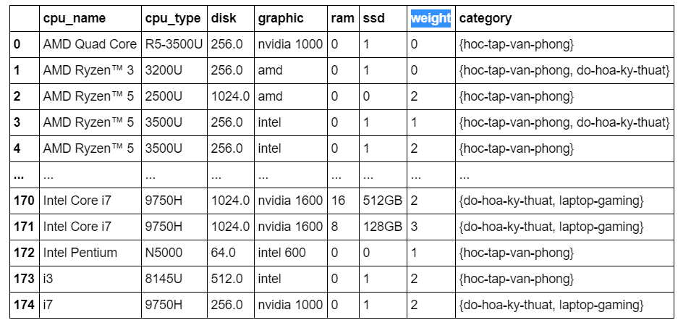
Tiền xử lí dữ liệu
Sau khi xử lí nhóm group lại laptop bị trùng và có được dataframe như sau:

Slide 14
Bài toán
Bài toán của nhóm đó là phân loại laptop với multi-label.
Input: Là gồm các feature là X và Y là label của các feature
Output: Hàm f tìm được sau khi phân lớp

Slide 15
Bài toán
THUẬT TOÁN
Vì bài toán này, laptop sẽ có thể đồng thời nằm ở 2-3 phân lớp khác nên đây là bài toán multi-class classification
Ta sẽ khảo sát 5 thuật toán multi-class:
LinearRegression
LinearSVC
PassiveAggressiveClassifier
SGDClassifier
MultinomialNB

Slide 16
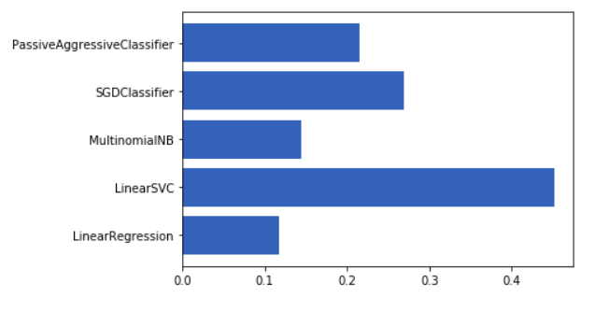
Bài toán
Kết quả khảo sát (độ lỗi trên bộ test)

Slide 17
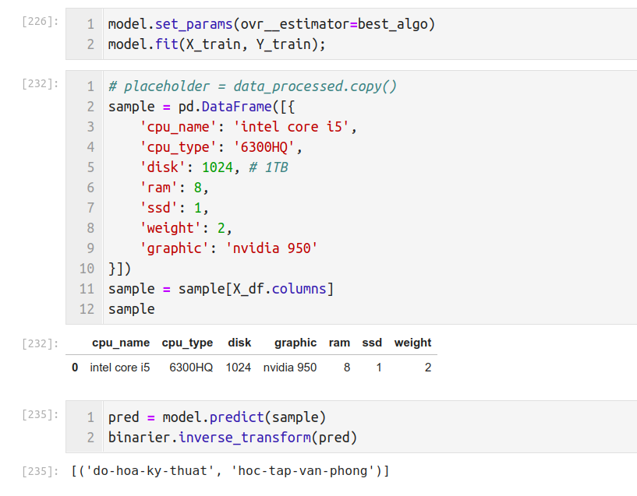
KIỂM TRA TAY

